Slide 1

اسم المقرر
برامج الحاسب المكتبية
د .مصلح العضايله
جامعة الملك فيصل
عمادة التعلم الإلكتروني والتعليم عن بعد
1

Slide 2
المحاضرة الاولى
معالج النصوص
Microsoft Word 2007

Slide 3
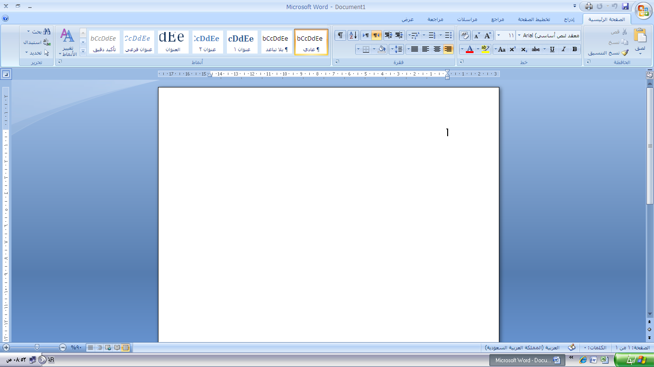
معالج النصوص Microsoft Office Word

Slide 4
عناصر المحاضرة
تشغيل البرنامج
انشاء ملف نصي وتحريره
تنسيق النص
حفظ وتخزين الملف
استرجاع ملف مخزّن
طباعة الملف

Slide 5

بحمد الله

